Slide 1
Кластер.

Slide 2
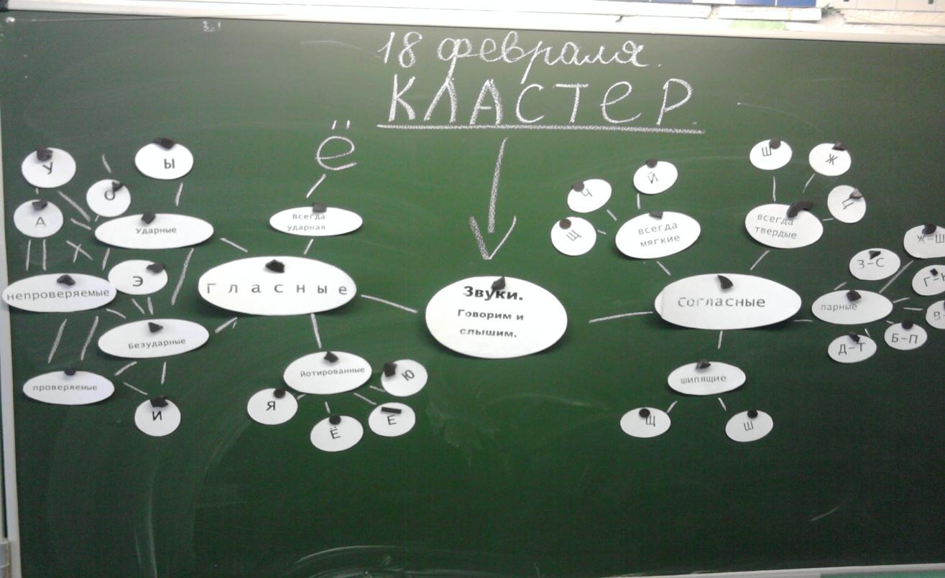

Slide 3
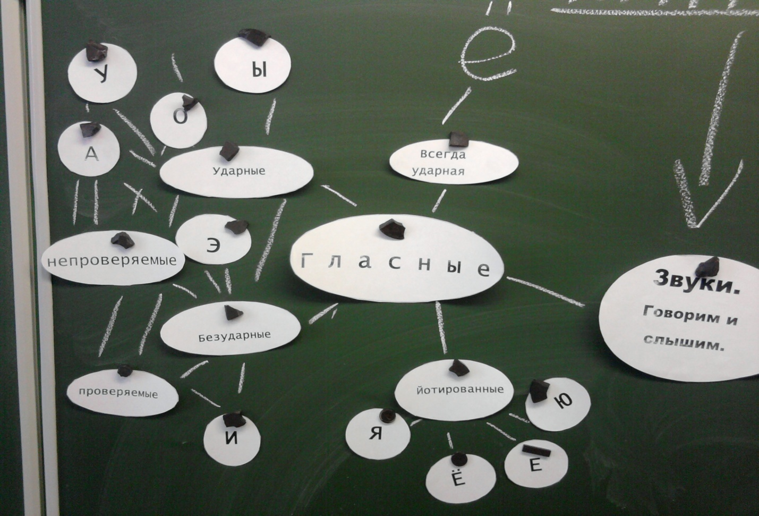

Slide 4
